Slide 1


Vigilancia Centinela de
Infección Respiratoria Aguda Grave (IRAG)
Hospital Dr. Leonardo Guzmán
EU Claudia Balcarce Barbaste
Profesional de apoyo Vigilancia Centinela IRAG, HRA
Año 2025

Slide 2
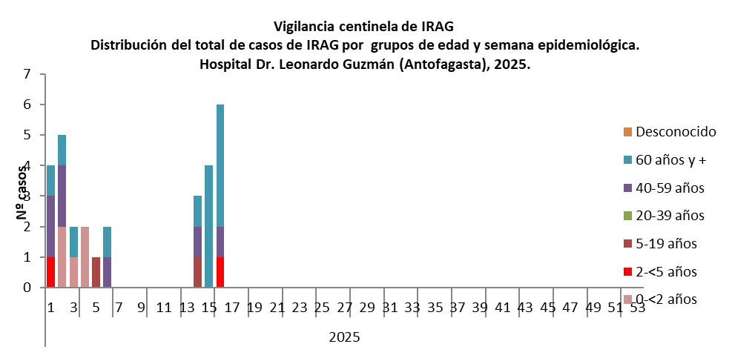
Análisis: Se observa que el grupo etáreo predominante son los de 60 y más años (13 casos) con un 44,8 % del total, seguido por los de 40-59 años (7 casos) con un 24,1 % , luego los de 5-19 años (2 casos) con 6,8 %
Los grupos etareos que tuvieron ingresos durante la semana 16 fueron los de 2 – 5 años (1caso), 40-59 (1 caso) y los de 60 y + años (4casos), este último grupo con un 66,6% del total semanal.
Ingresos casos IRAG en HRA a la SE 16

Slide 3
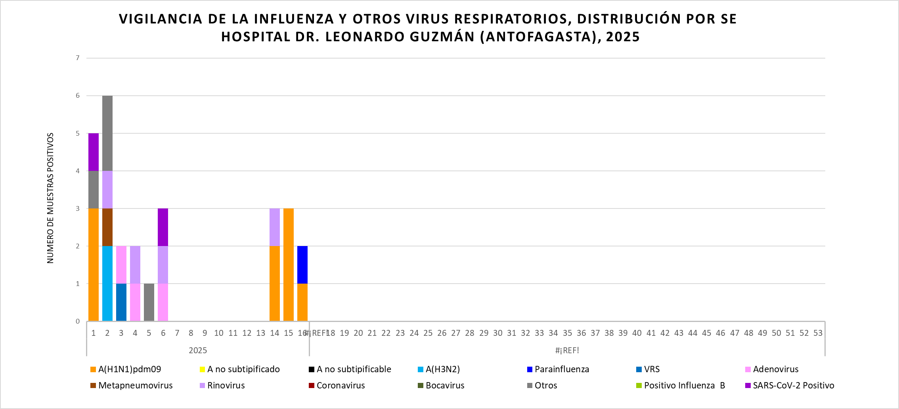
Circulación viral en casos IRAG del HRA a la SE 16
Análisis: Se observa una positividad en la circulación viral de la SE 16 del 50% (2 virus) que corresponde a virus Influenza A(H1N1) 25% y virus Parainfluenza 25%.

Slide 4
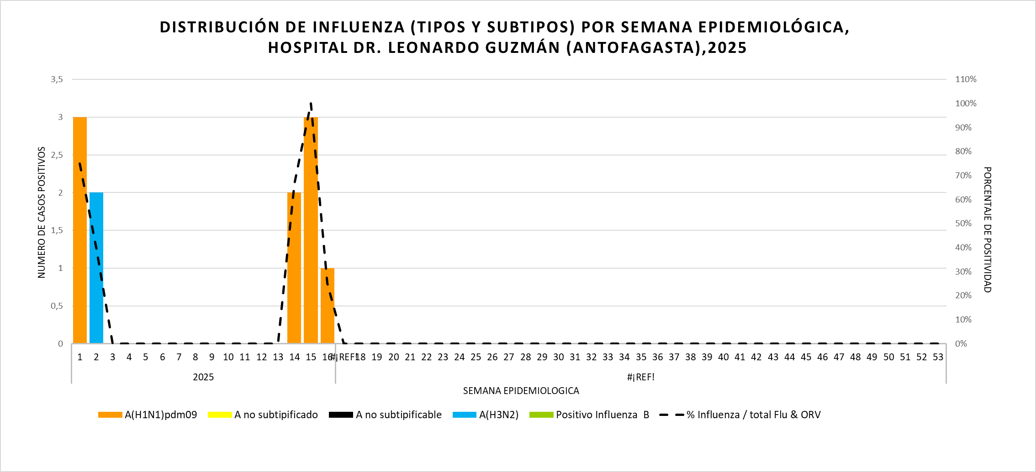
Circulación virus Influenza en casos IRAG del HRA a la SE 16
Análisis: Se observa un 25 % de positividad de Influenza en la SE 16, que corresponde a 1 caso de Influenza A(H1N1) .

Slide 5
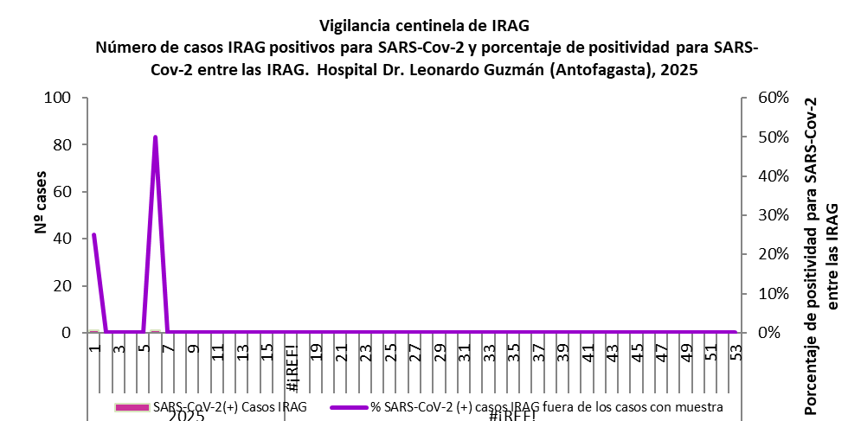
Circulación virus SARS-COV-2 en casos IRAG del HRA a la SE 16
Análisis: En la SE 16 no hubo casos IRAG asociados a virus SARS-CoV-2.

Slide 6
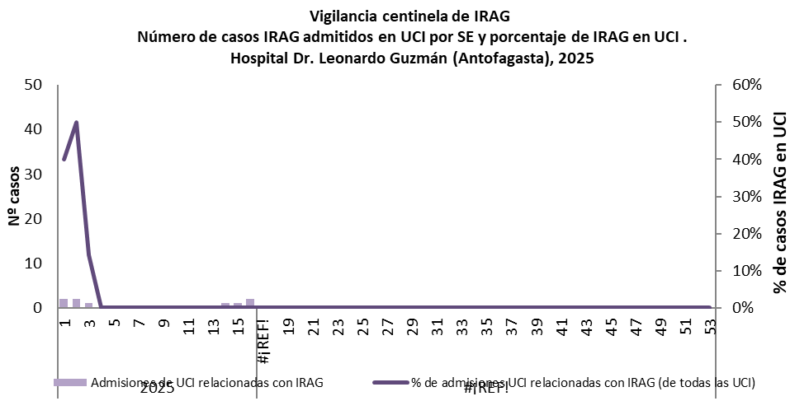
Ingreso de casos IRAG a UCI del HRA a la SE 16
Análisis: Durante la SE 16 hubo 1 paciente IRAG ingresado en UCI.

Slide 7
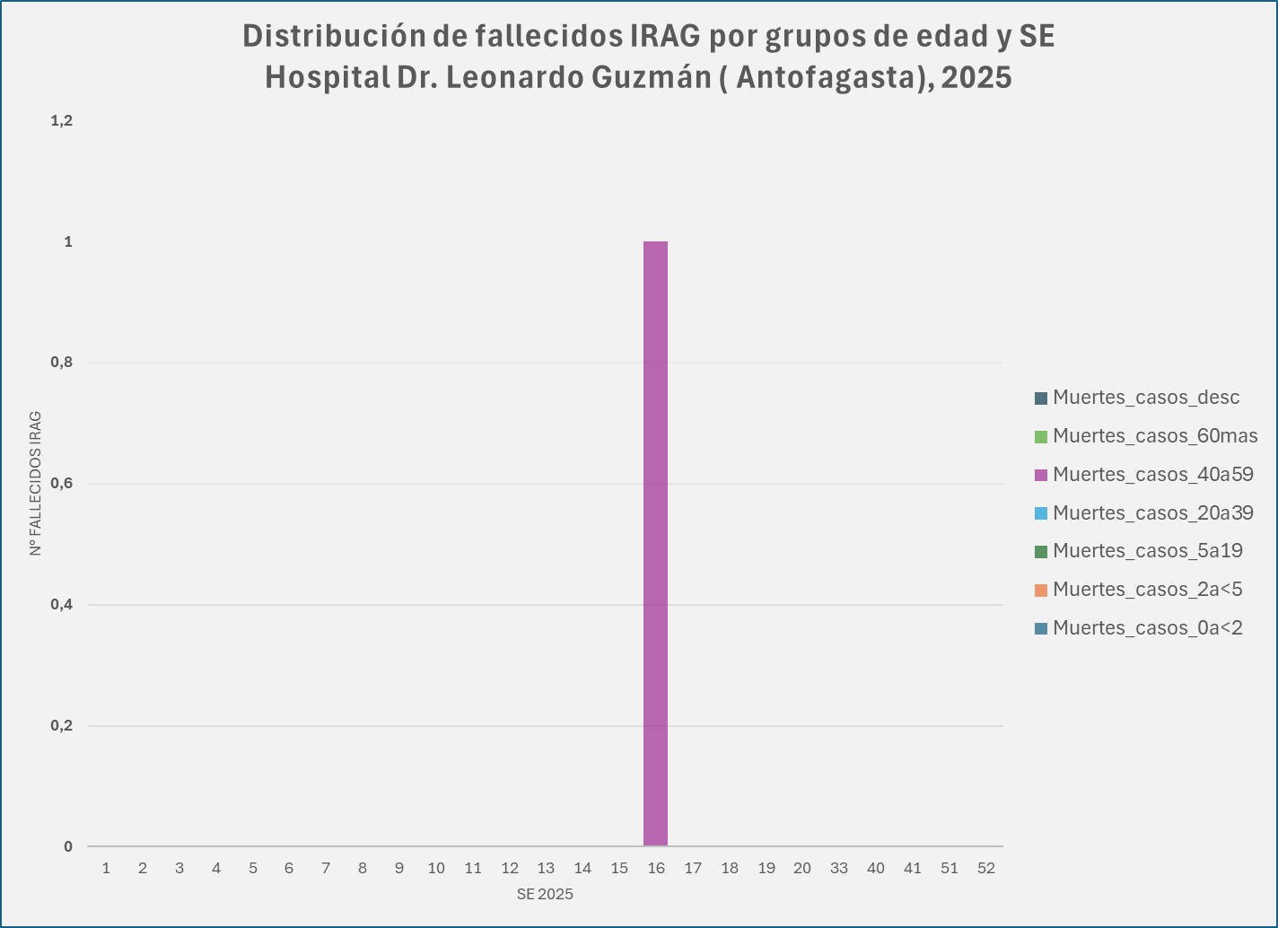
Fallecidos IRAG del HRA a la SE 16
Análisis: Durante la semana 16 hubo 1 fallecido por IRAG, que pertenece al grupo etario de 40 a 59 años.

Slide 8
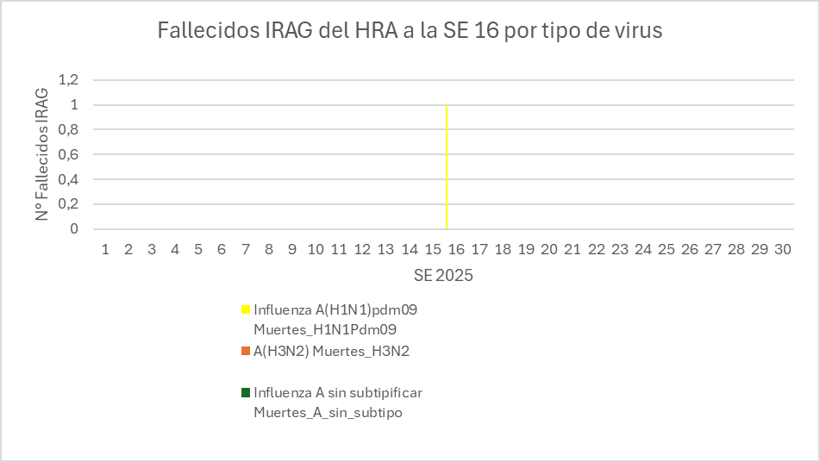
Fallecidos IRAG del HRA a la SE 16 por tipo de virus
Análisis: En la SE 16 hubo 1 fallecido asociado a virus Influenza A H1N1.

Slide 9
RESUMEN: Vigilancia Centinela IRAG del Hospital Dr. Leonardo Guzmán
Desde el 29 Diciembre al 19 de Abril 2025
Desde el 29 Diciembre al 19 de abril del 2025 han ingresado 29 casos.
En la semana 16 se ingresó un total de 6 casos.
Respecto de los grupos etarios, predomina el grupo de > 60 años (13 casos) con un 44,8%, le sigue el grupo de 40-59 años (7 casos) con un 24,1%, luego los de 0 a 2 años (5 casos) con un 17,2%, le siguen los de 5 a 19 años (2 casos) con un 6,8%, y finalmente los de 2 a 5 años (1 caso) con un 6,8%. No se han presentado casos en el grupo etario de 20 a 39 años
Respecto a la gravedad de los casos de la SE 16: Hubo 2 pacientes IRAG ingresados en UCI.
Fallecidos: desde el 29 Diciembre al 19 de Abril ha fallecido 1 paciente.

